Slide 1
Symfony 2
Imagina Formación

Slide 2
Tema 1
Introducción

Slide 3
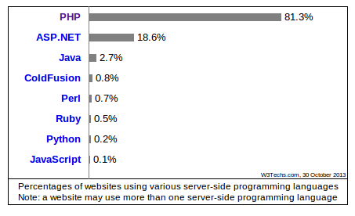
Evolución de PHP
En la actualidad, PHP es el lenguaje más utilizado en desarrollo web.

Slide 4
Características de PHP
- Facilidad de aprendizaje
- Sencillez en la instalación
- Cantidad de desarrolladores en el mercado
- Cantidad de herramientas, bibliotecas y utilidades
- Lenguaje interpretado; desarrollo más rápido

Slide 5
¿Por qué PHP tiene tan mala reputación?

Slide 6
Problemas de seguridad
- WordPress, Magento, Drupal
Malas prácticas
- WordPress, Magento, Drupal
Desarrollo amateur
- WordPress, Magento, Drupal

Slide 7
Los web frameworks intentan revertir esa situación

Slide 8
Frameworks
Python
- Django
- Turbogears
- Web2Py
- Tornado
- ...
Ruby
- Ruby on Rails
- Sinatra
- Padrino
- ...
PHP
- CodeIgniter
- CakePHP
- Symfony
- Zend
- Yii
- Laravel
- ...
Java
- Grails
- Spring
- ...
Scala
- Scalatra
- Play!
- ...
JavaScript
- Meteor
- NodeJS-based
- ...

Slide 9
Son demasiados.
¿Con cuál me quedo?
Estudia sus principios. ¿Con cuáles te identificas?
Aprende tantos como puedas

Slide 10
Clasificación de frameworks
Monolíticos / basados en componentes
Funcionales / orientados a objetos
MVC / HTTP

Slide 11
Clasificación de Symfony
Basado en componentes.
Orientado a objetos.
HTTP

Slide 12
Descanso

Slide 13
Ventajas de los frameworks

Slide 14
Productividad:
Aportan soluciones prefabricadas. No reinventes la rueda.
Organización:
Ofrecen una estructura clara y ordenada

Slide 15
Convención:
Proporcionan un estilo y una manera de resolver las cosas.
Documentación:
Los frameworks están por lo general muy bien documentados.

Slide 16
Seguridad:
Mejor blindados hacia ataques maliciosos.
Rendimiento:
¡Optimizados!

Slide 17
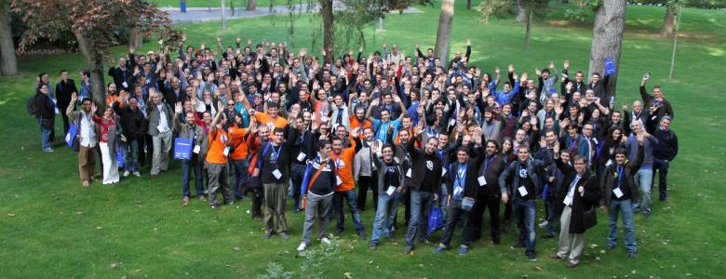
Comunidad:
Soporte. Extensiones opensource. ¡Amistad!

Slide 18
Inconvenientes de los frameworks

Slide 19
Rendimiento:
Por lo general consumen más recursos que una aplicación ad-hoc.
Curva de aprendizaje:
No basta con aprender el lenguaje. Además hay que aprender el framework y su ecosistema.

Slide 20
Convención:
Algunas convenciones pueden resultar molestas.
Sensación de bala de plata:
Mi framework es la mejor solución para todos los problemas.

Slide 21
¿De verdad necesito un framework?
¡Estamos en la era de los componentes!

Slide 22
Seguridad:
Mejor blindados hacia ataques maliciosos.
Rendimiento:
¡Optimizados!

Slide 23
Descanso

Slide 24
¿Qué no es Symfony?

Slide 25
No especifica cómo debes organizar el modelo.
No es un MVC framework

Slide 26
No es monolítico
Dispone de múltiples componentes que pueden ser instalados en cualquier otra aplicación individualmente.
- Class Loader
- Config
- Console
- CSS Selector
- Debug
- Dependency Injection
- DOM Crawler
- Event Dispatcher
- Filesystem
- Finder
- HTTP Foundation
- HTTP Kernel
- Intl
- Options Resolver
- Process
- Routing
- Security
- Serializer
- Stopwatch
- Templating
- Yaml

Slide 27
¿Qué es Symfony?

Slide 28
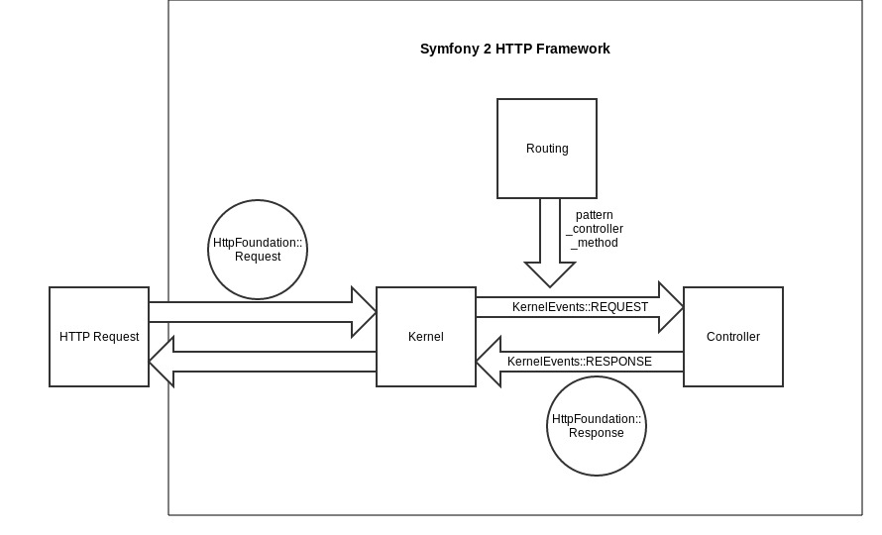
Es un HTTP framework

Slide 29
Es una filosofía
Standarization
Clean Code
Modularity
Mantainability
Design Patterns

Slide 30
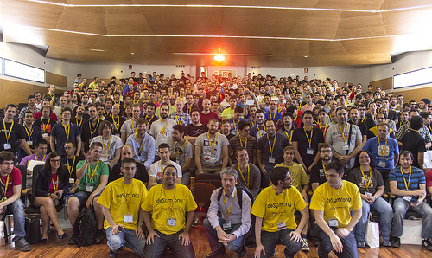
Es una comunidad

Slide 31
Descanso

Slide 32
Instalación

Slide 33
1.- Instala composer
$ sudo apt-get install curl
$ curl -sS https://getcomposer.org/installer | php
2.- Instala symfony
$ php composer.phar create-project symfony/framework-standard-edition nombre-de-mi-proyecto/
3.- Configura los parámetros interactivamente
4.- Otorga permisos a los directorios cache y log
$ APACHEUSER=`ps aux | grep -E '[a]pache|[h]ttpd' | grep -v root | head -1 | cut -d\ -f1`
$ sudo setfacl -R -m u:$APACHEUSER:rwX -m u:`whoami`:rwX app/cache/ app/logs/
$ sudo setfacl -dR -m u:$APACHEUSER:rwX -m u:`whoami`:rwX app/cache/ app/logs
5.- Levanta el servidor embebido
$ app/console server:run

Slide 34
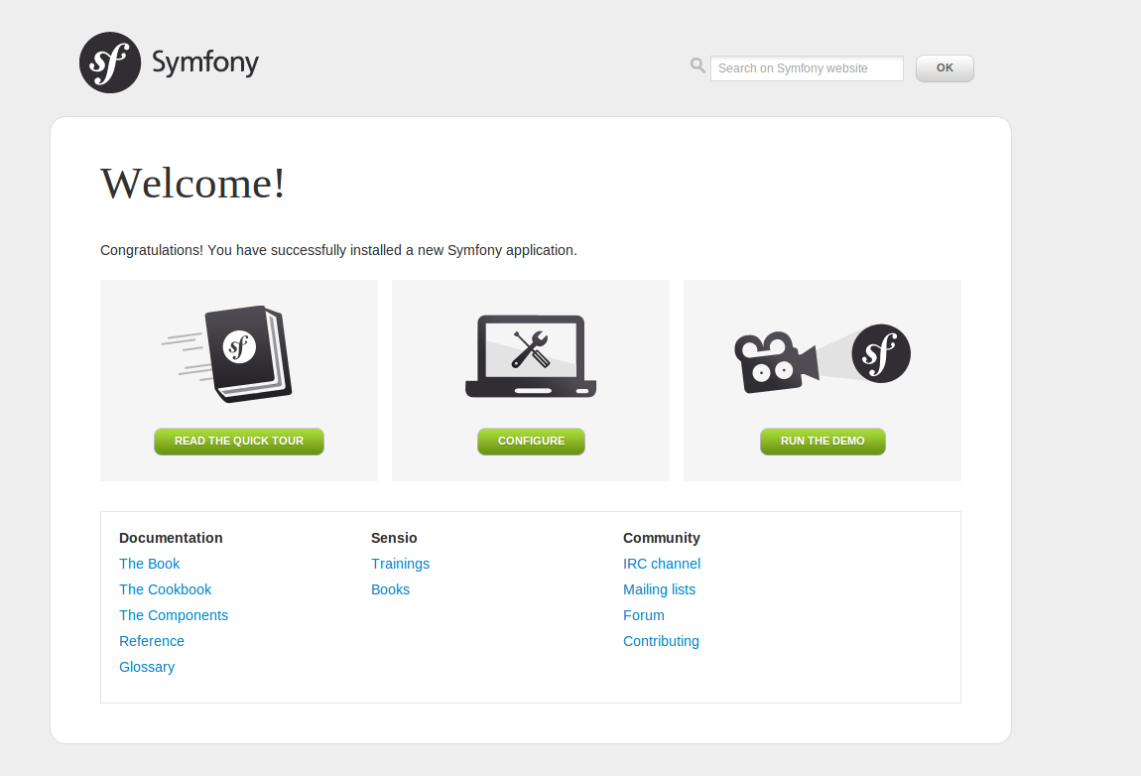
¡Bienvenido!

Slide 35
Organización de directorios

Slide 36
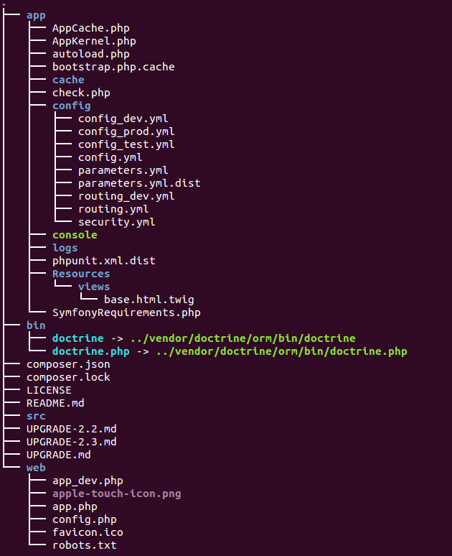

Slide 37
/app
Archivos de aplicación
AppKernel → define los bundles instalados y las propiedades de la instalación
config/ → almacena los archivos de configuración; parámetros de cada entorno, servicios, enrutadores y firewalls instalados.
cache/ → archivos temporales destinados a mejorar el rendimiento.
logs/ → ficheros de log
console → consola interactiva de Symfony
Resources → recursos de distinta índole; plantillas, fixtures, libs externas.

Slide 38
/bin
Ejecutables

Slide 39
/src
Código fuente

Slide 40
/vendor
Dependencias externas

Slide 41
/web
Parte pública
app.php → script de inicialización de la aplicación.
app_dev.php → ídem, entorno de desarrollo.
javascript/ → ...
css/ → ...

Slide 42
Descanso

Slide 43
Gestión de paquetes con Composer

Slide 44
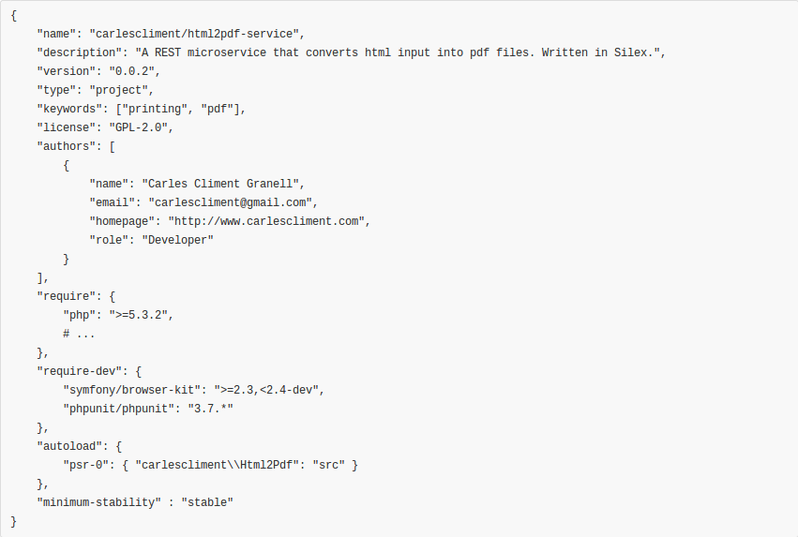
composer.json

Slide 45
composer.json
$ php composer.phar update

Slide 46
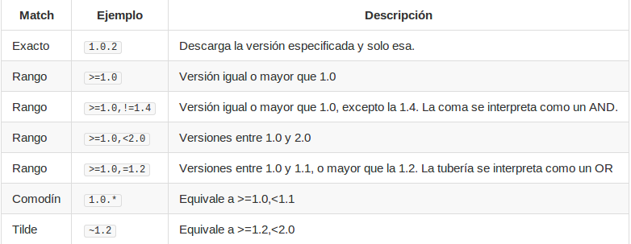
Gestión de versiones

Slide 47
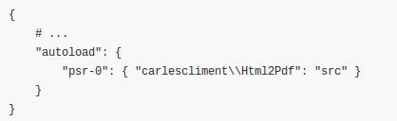
Autoloading
Inicializar fácilmente vendors y código propio.
require_once './vendor/autoload.php';

Slide 48
Lock file
El lock file contiene las versiones exactas que están instaladas en la aplicación. Sirve para que no se descarguen versiones nuevas.
Muy útil para que distintos entornos funcionen con el mismo set de versiones.
¡Pensad en equipos de muchos desarrolladores y en sistemas de integración continua!
Se recomienda commitear el archivo composer.lock en el repositorio.

Slide 49
Packagist
Para que un paquete sea descargable en composer, debe estar registrado en Packagist.
Packagist es un enorme directorio de paquetes PHP.
Los hooks de github/bitbucket/etc... permiten automatizar la actualización de paquetes.

Slide 50
Descanso

Slide 51
El profiler y la consola

Slide 52
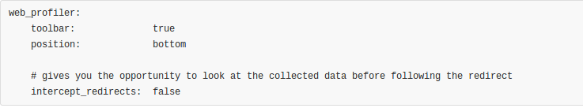
Profiler
Recopila información a lo largo de una request.

Slide 53
Profiler
Proporciona una útil barra de herramientas...

Slide 54
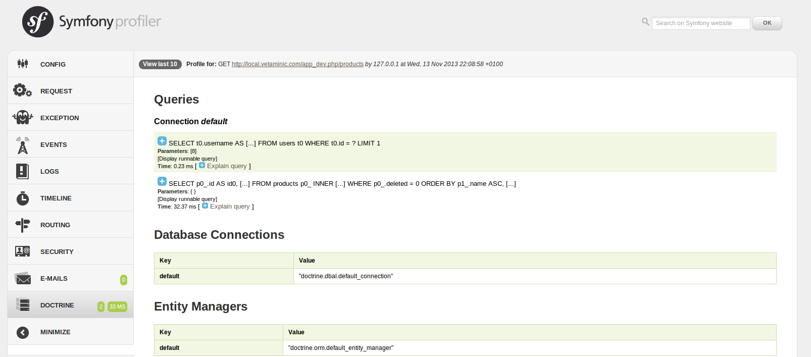
Profiler
… ¡y mucha información!

Slide 55
Profiler
DESACTÍVALO en entornos de producción. Reduce drásticamente el rendimiento.
Puede utilizarse desde tests funcionales para comprobar el uso eficiente de los recursos.

Slide 56
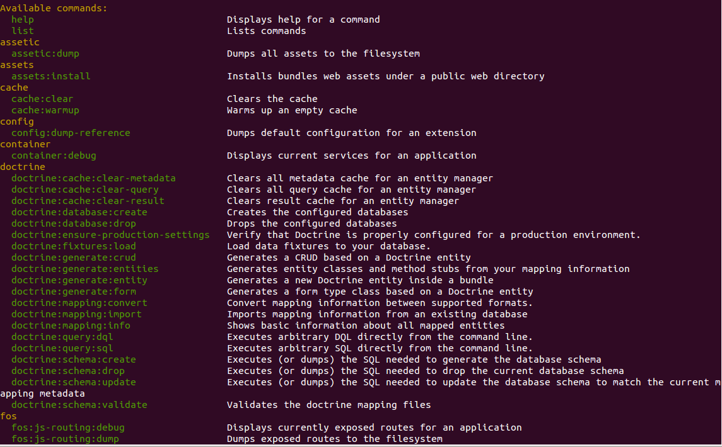
Consola
Provee de una interfaz de terminal. Permite la automatización de tareas.

Slide 57
Fin del tema 1

